Slide 1
বাংলা পাঠে সবাইকে স্বাগতম
বাংলা পাঠে সবাইকে স্বাগতম

Slide 2
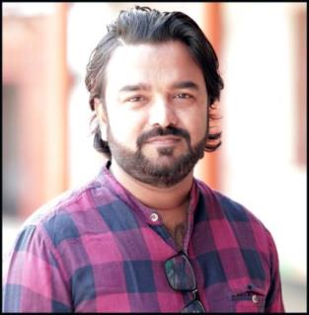
শিক্ষক পরিচিতি
শান্ত ইসলাম
সহকারী শিক্ষক
shantoislamshs@gmail.com
ছোলমাইদ উচ্চ বিদ্যালয়, ঢাকা।
পাঠ পরিচিতি
শ্রেণি: নবম
বিষয়: বাংলা প্রথম পত্র
সময়: ৪০ মিনিট

Slide 3
এসো আমরা একটি ভিডিও দেখি
ভিডিওটি দেখে কোন নদীর কথা মনে পড়ে গেল?

Slide 4
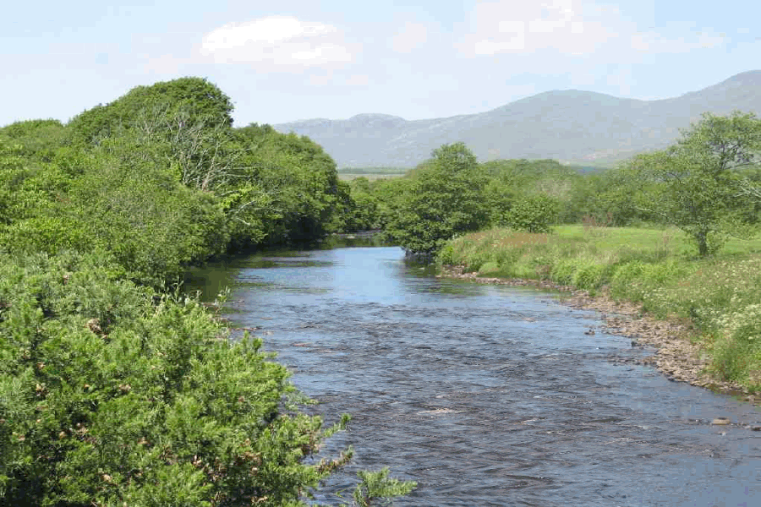
কপোতাক্ষ নদ
মাইকেল মধুসূদন দত্ত
প্রথম অংশ

Slide 5
শিখনফল
এ পাঠ শেষে শিক্ষার্থীরা…
1। কবি মাইকেল মধুসূদন দত্তের পরিচিতি বলতে পারবে।
২। কবিতাটি শুদ্ধরূপে আবৃত্তি করতে পারবে।
৩। নতুন শব্দের অর্থ ও অনুচ্ছেদ তৈরি করতে পারবে।
৪। জন্মভূমির প্রতি কবির মমত্ববোধ সম্পর্কে ব্যাখ্যা করতে পারবে।

Slide 6
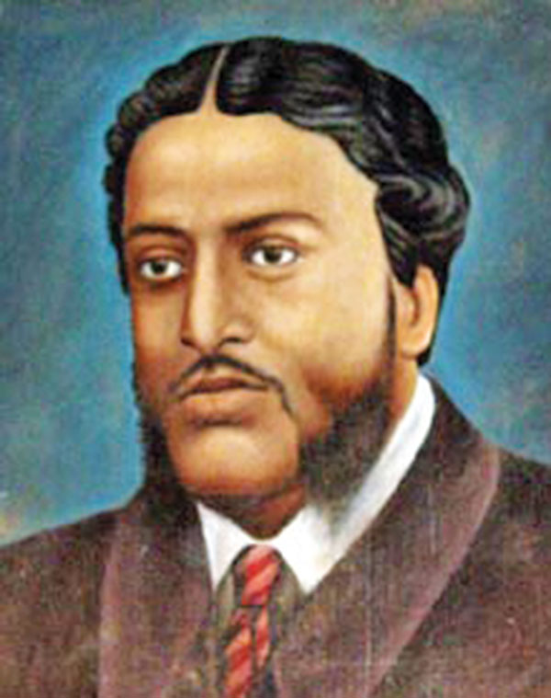
জন্ম
১৮২৪ খ্রিস্টাব্দের
২ জানুয়ারি
যশোর জেলার সাগরদাঁড়ি গ্রাম
পড়াশোনা
কলকাতার হিন্দু কলেজ
অমর কীর্তি
মেঘনাদবধকাব্য
ধর্মান্তর
১৮৪২ খ্রিস্টাব্দে খ্রিস্টধর্ম গ্রহণ
পরলোকগমন
১৮৭৩ খ্রিস্টাব্দের
২৯ জুন
বাংলা কাব্যে অমিত্রাক্ষর ছন্দ ও সনেটের প্রবর্তক
মাইকেল মধুসূদন দত্ত

Slide 7
কাব্যগ্রন্থ
তিলোত্তমাসম্ভব কাব্য,
বীরাঙ্গনা কাব্য,
ব্রজাঙ্গনা কাব্য,
চতুর্দশপদী কবিতাবলি
নাটক
কৃষ্ণকুমারী,
শর্মিষ্ঠা,
পদ্মাবতী
মাইকেল মধুসূদন দত্তের
গ্রন্থাবলি
প্রহসন
একেই কি বলে সভ্যতা,
বুড় সালিকের ঘাড়ে রোঁ

Slide 8
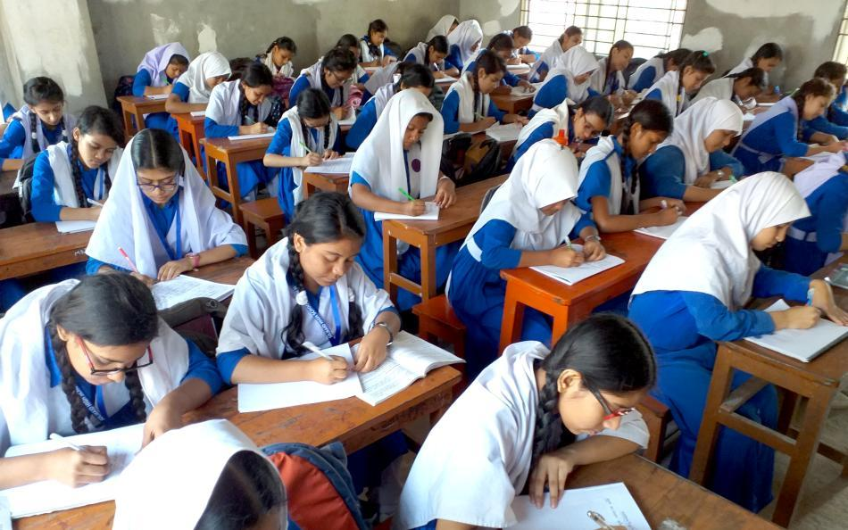
একক কাজ
মাইকেল মধুসূদন দত্ত রচিত চারটি গ্রন্থের নাম লিখ।

Slide 9
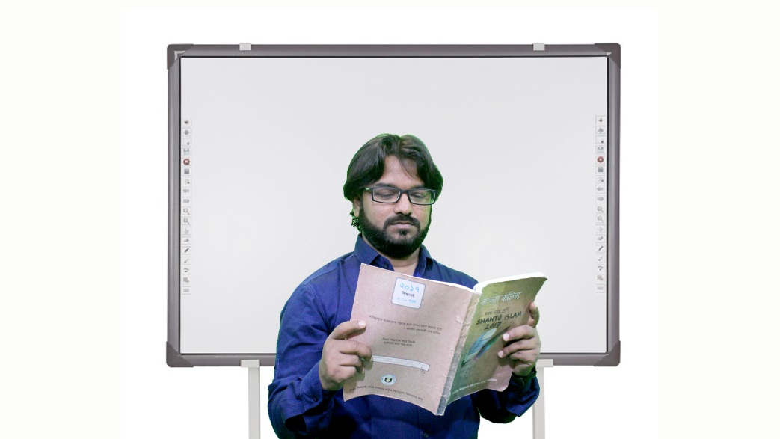
কপোতাক্ষ নদ
মাইকেল মধুসূদন দত্ত
আদর্শ পাঠ
সতত, হে নদ, তুমি পড় মোর মনে!
সতত তোমার কথা ভাবি এ বিরলে;
সতত (যেমতি লোক নিশার স্বপনে
শোনে মায়া-মন্ত্রধ্বনি) তব কলকলে
জুড়াই এ কান আমি ভ্রান্তির ছলনে!
বহু দেশে দেখিয়াছি বহু নদ-দলে,
কিন্তু এ স্নেহের তৃষ্ণা মিটে কার জলে?
দুগ্ধ-স্রোতোরূপী তুমি জন্মভূমি-স্তনে।
আর কি হে হবে দেখা?-যত দিন যাবে,
প্রজারূপে রাজরূপ সাগরেরে দিতে
বারি-রূপ কর তুমি; এ মিনতি, গাবে
বঙ্গজ জনের কানে, সখে, সখা-রীতে
নাম তার, এ প্রবাসে মজি প্রেম-ভাবে
লইছে যে নাম তব বঙ্গের সংগীতে।

Slide 10
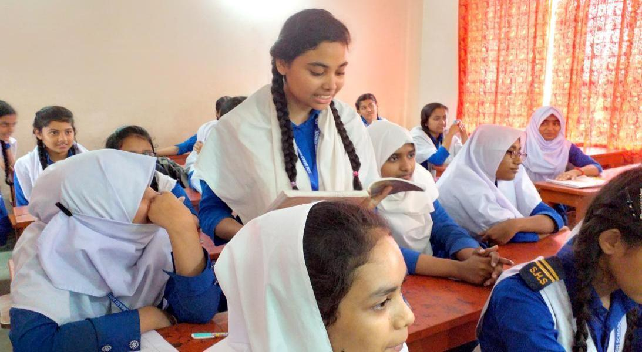
সরব পাঠ
কপোতাক্ষ নদ
মাইকেল মধুসূদন দত্ত
আর কি হে হবে দেখা?-যত দিন যাবে,
প্রজারূপে রাজরূপ সাগরেরে দিতে
বারি-রূপ কর তুমি; এ মিনতি, গাবে
বঙ্গজ জনের কানে, সখে, সখা-রীতে
নাম তার, এ প্রবাসে মজি প্রেম-ভাবে
লইছে যে নাম তব বঙ্গের সংগীতে।

Slide 11
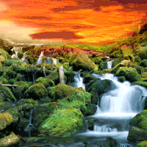
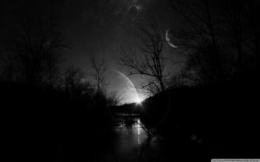
নতুন শব্দের অর্থ ও বাক্য গঠন
সর্বদা
সতত
বিরলে
একান্ত নিরিবিলিতে
নিশা
রাত্রি

Slide 12
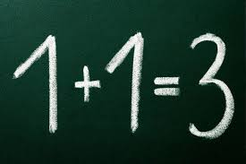
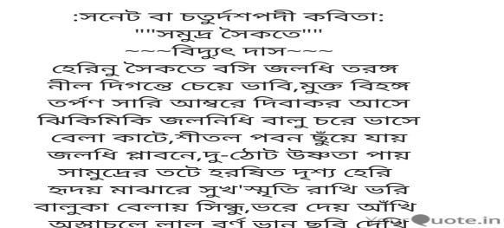
নতুন শব্দের অর্থ ও বাক্য গঠন
ভ্রান্তি
ভুল
বারি
পানি
চতুর্দশপদী কবিতা
চৌদ্দ চরণ সমন্বিত
সুনির্দিষ্ট ভাবসংহত কবিতা

Slide 13
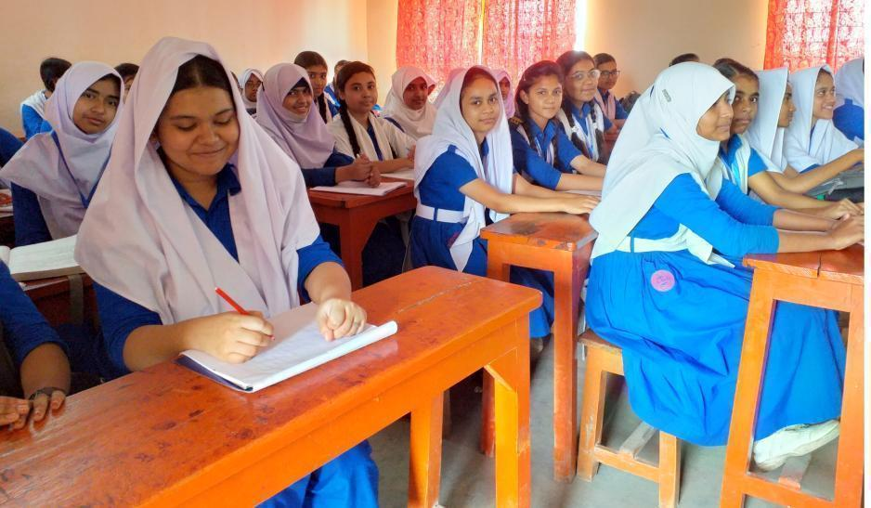
জোড়ায় কাজ
বিরলে,নিশা, ভ্রান্তি - এই শব্দগুলো ব্যবহার করে জোড়ায় আলোচনা একটি অনুচ্ছেদ তৈরি কর।

Slide 14
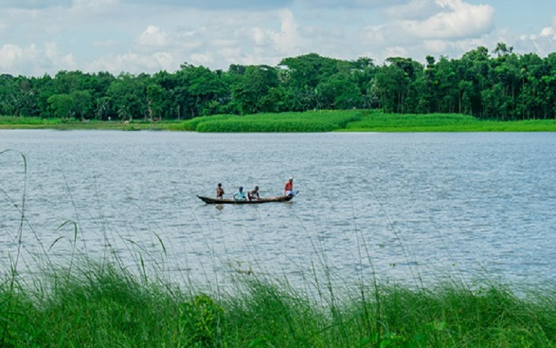
পাঠ বিশ্লেষণ
ফ্রান্সে বসে কবি মাইকেল মধুসূদন দত্ত
ভাবছে কপোতাক্ষ নদের কথা
সতত, হে নদ, তুমি পড় মোর মনে!
সতত তোমার কথা ভাবি এ বিরলে;

Slide 15
মানুষ ঘুমের মধ্যে যেমন স্বপ্নে নানা মন্ত্রধ্বনি শুনতে পায় । কবিও ফ্রান্সে বসে সবসময় নদের কলকল ধ্বনি শুনতে পায়।
সতত (যেমতি লোক নিশার স্বপনে
শোনে মায়া-মন্ত্রধ্বনি) তব কলকলে
জুড়াই এ কান আমি ভ্রান্তির ছলনে!

Slide 16
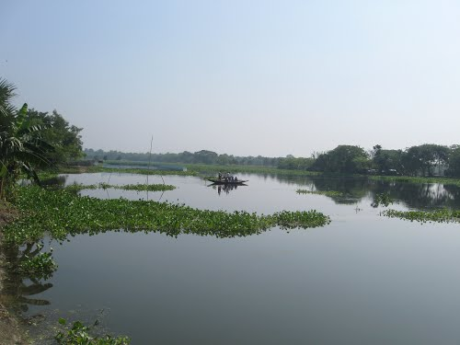
কপোতাক্ষ নদ কবিকে মায়ের স্নেহডোরে বেঁধেছে
এ নদীর জলকে কবি দুগ্ধ-স্রোতোরূপী বলেছেন
বহু দেশে দেখিয়াছি বহু নদ-দলে,
কিন্তু এ স্নেহের তৃষ্ণা মিটে কার জলে?
দুগ্ধ-স্রোতোরূপী তুমি জন্মভূমি-স্তনে।

Slide 17
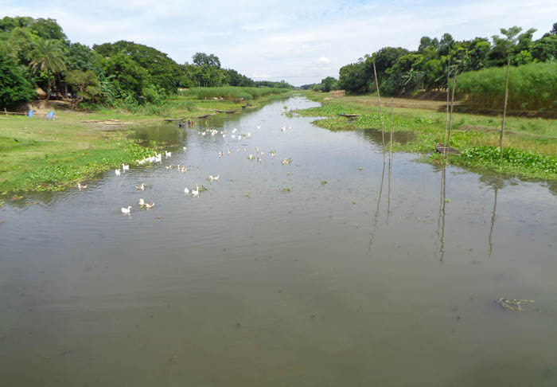
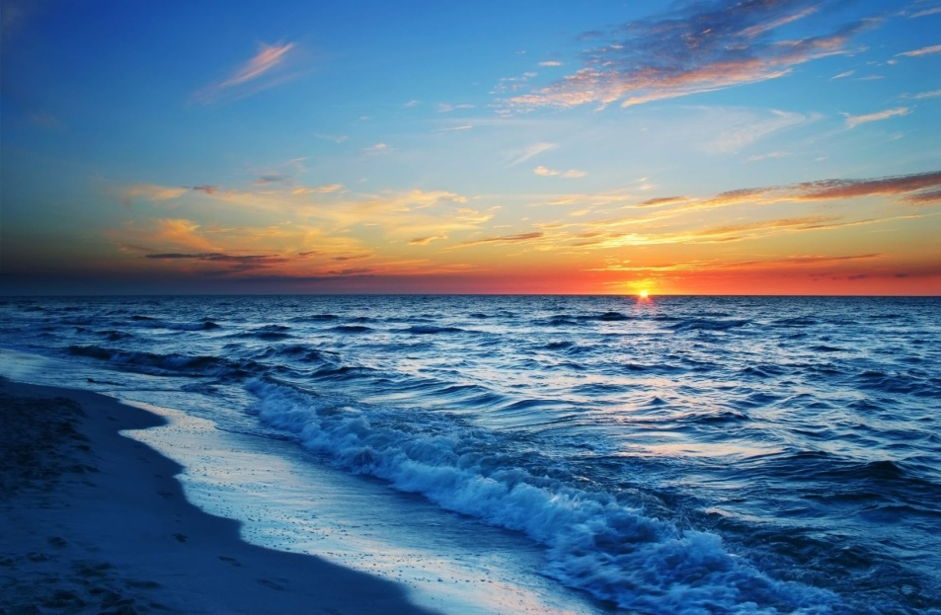
কবির মনে সংশয় এ নদের সাথে তার
আর কখনো দেখা হবে কিনা?
নদী যেমন সাগরকে কর দেয়, কবিও তেমনি কপোতাক্ষ নদ কে কর দিচ্ছেন।
আর কি হে হবে দেখা?-যত দিন যাবে,
প্রজারূপে রাজরূপ সাগরেরে দিতে
বারি-রূপ কর তুমি; এ মিনতি, গাবে

Slide 18
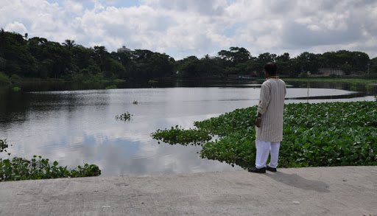
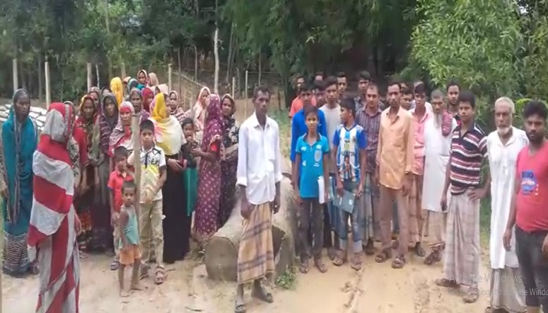
কবি বঙ্গবাসীদের কাছে বিনয়ের সাথে মিনতি করেছেন, প্রবাসে বসে তিনি যেমন তার কাব্য সৃষ্টির মাধ্যমে স্বদেশকে স্মরণ করছেন ,তাকেও যেন বঙ্গবাসীরা মনে রাখে।
বঙ্গজ জনের কানে, সখে, সখা-রীতে
নাম তার, এ প্রবাসে মজি প্রেম-ভাবে
লইছে যে নাম তব বঙ্গের সংগীতে।

Slide 19
দলগত কাজ
৬ জন করে দলে ভাগ হয়ে ক ও খ দল গঠন কর।
ক-দল
“দুগ্ধ-স্রোতোরূপী তুমি জন্মভূমি-স্তনে।”-বলতে কবি কী বুঝিয়েছেন?
খ-দল
‘বারি-রূপ কর’ -বলতে কবি কী বুঝিয়েছেন?

Slide 20
মূল্যায়ন
বহুনির্বাচনি প্রশ্ন
১। কবি কোথায় বসে ‘কপোতাক্ষ নদ’ কবিতাটি লেখেন ?
√
(ক) ইংল্যান্ড
খ ) ফ্রান্স
(গ) ইতালি
(ঘ) মিশর
সঠিক উত্তরের জন্য এখানে ক্লিক করুন
২। বারি-রূপ কর তুমি- এখানে ‘কর’ অর্থ কী ?
(ক) হাত
(খ) অংশ
√
(গ) রাজস্ব
(ঘ) ক্রিয়া

Slide 21
মূল্যায়ন
বহুনির্বাচনি প্রশ্ন
৩। ‘কপোতাক্ষ নদ’ কবিতার অন্তরালে ব্যক্ত হয়েছে কবির -
i. দেশের প্রতি ভালবাসা
ii. নিজ গ্রামের প্রতি মমত্ববোধ
iii. বাংলা ভাষার প্রতি ভালবাসা
নিচের কোনটি সঠিক?
সঠিক উত্তরের জন্য এখানে ক্লিক করুন
(ক) i
√
খ) i ও ii.
(গ) i ও iii
(ঘ) i ii ও iii.

Slide 22
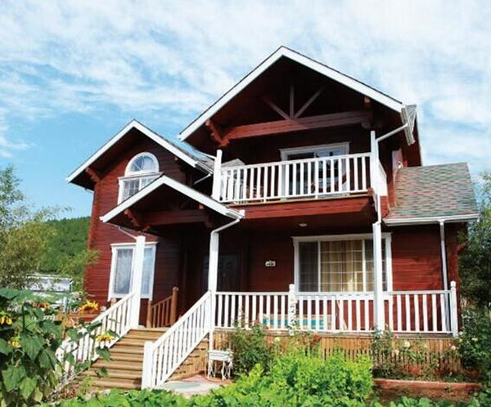
বাড়ির কাজ
জন্মভূমির প্রতি কবির মমত্ববোধ সম্পর্কে ব্যাখ্যা কর।

Slide 23
ধন্যবাদ

